Slide 1
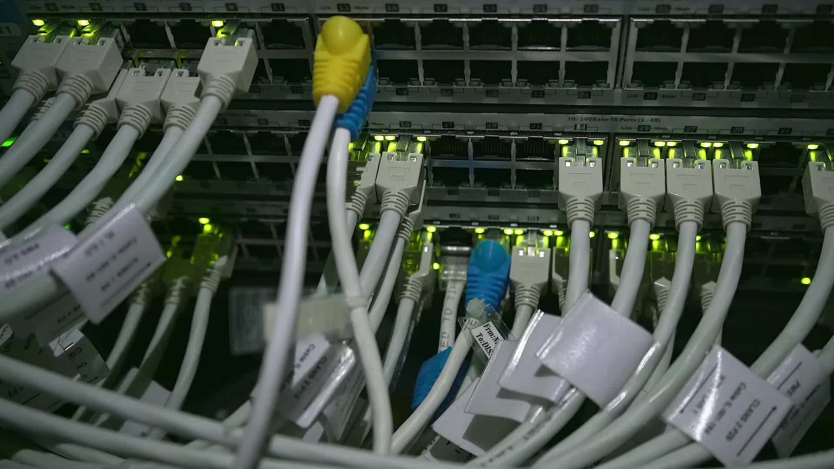
Propojení MySQL DB s programovacím jazykem Python
Ondřej Pacner

Slide 2
Úvodem
Způsobů propojení DB s pythonem je mnoho…
Budu ukazovat postup pro Windows
Vždy je ale potřeba dodržet několik zásad:
Mít k dispozici DB – hostující nebo lokální
Mít do programu v .py importovaný modul pro komunikaci s DB
Navázat komunikaci s databází
Zabezpečit komunikaci s DB

Slide 3
Lokální databáze

Slide 4
Co budu potřebovat?
Administrátorský přístup do CMD
Interpreter jazyka Python
PIP (Package Manager for Python)
Modul pro komunikaci s DB
XAMPP nebo WAMPP
Vytvořenou DB s uživatelským účtem
IDE nebo editor kódu

Slide 5
Instalace interpretu
https://www.python.org/downloads/
Je důležité si poznamenat jeho cestu
Příklad: C:\Users\pacner\AppData\Local\Programs\Python\Python310
Notes:
Pro zobrazení Appdata na windows je potřeba mít

Slide 6
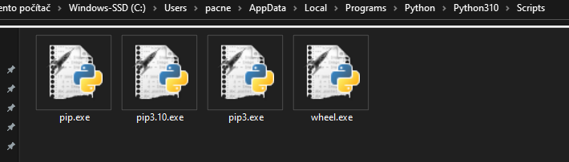
Instalace PIP
U verzí Pythonu 3 a vyšší už bývá nainstalován ve složce Scripts
Pokud není nainstalován, bude potřeba do složky jej nainstalovat:
Odkaz na stažení a postup instalace
Nejjednodušší je stáhnout get-pip.py, uložit do složky scripts a přes cmd nainstalovat

Slide 7
Ruční instalace PIP
Pomocí CMD a příkazů cd.. pro posun o úroveň výš nebo cd nazev_slozky pro posun do další složky je potřeba se dostat do složky s uloženým skriptem PIP a zadat tento příkaz:
py get-pip.py - pravděpodobně
python3 get-pip.py – pro novější verze
python get-pip.py – idk o správnosti, fungoval na separátní instalaci pythonu kde chyběla složka skriptů

Slide 8
Instalace modulu pro komunikaci s DB
Existuje SQLite, MySQL atd.
Návod pro MySQL:
Do složky Scripts s nainstalovaným PIP je potřeba zadat tento příkaz:
Pip install mysql-connector-python

Slide 9
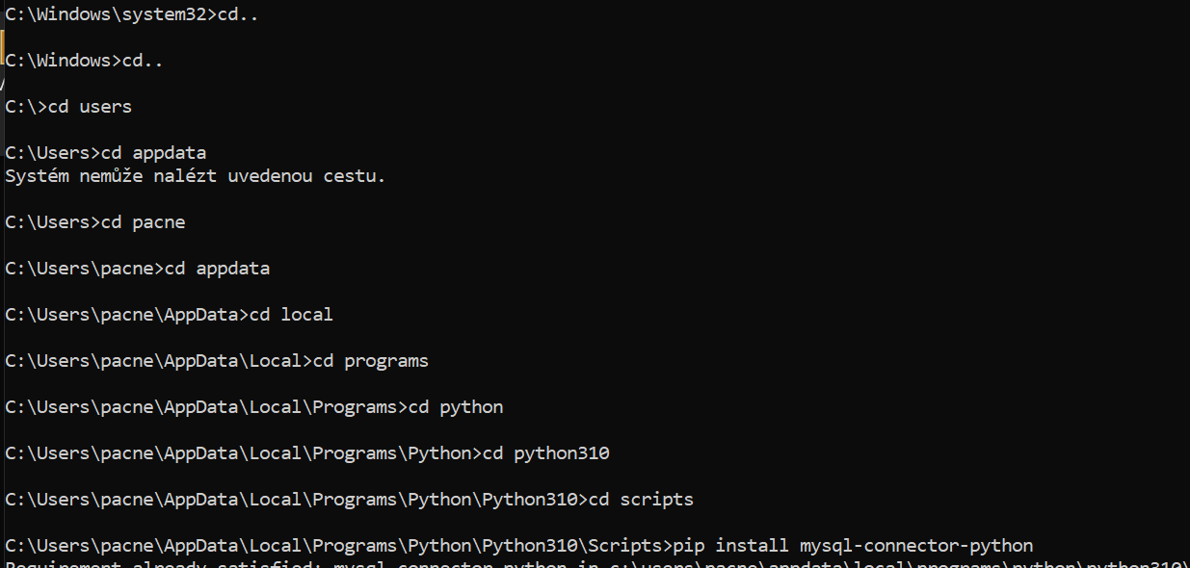

Slide 10
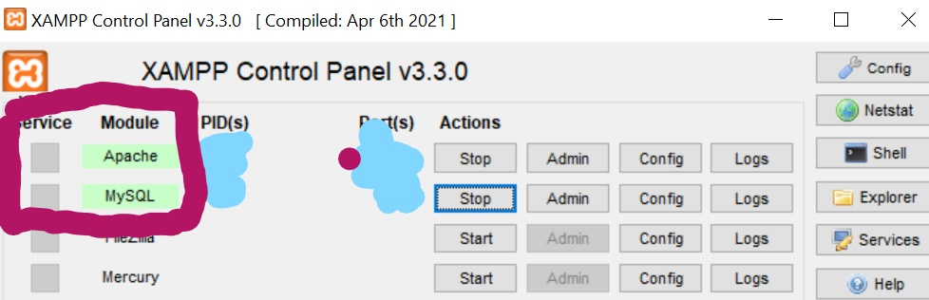
Instalace XAMPP
https://www.apachefriends.org/download.html
Pro fungování bude potřeba zapínat následující položky:

Slide 11
Práce s XAMPP
Nic složitého. Na netu je gazilion návodů. Dělali jste s tím ve druhém ročníku v php
https://www.ionos.com/digitalguide/server/tools/xampp-tutorial-create-your-own-local-test-server/
Jediné co bude pro nás důležité je
složka htdocs pro ukládání obsahu
Tlačítko Admin u MySQL v konzoli XAMPP pro vstup do phpmyadmin

Slide 12
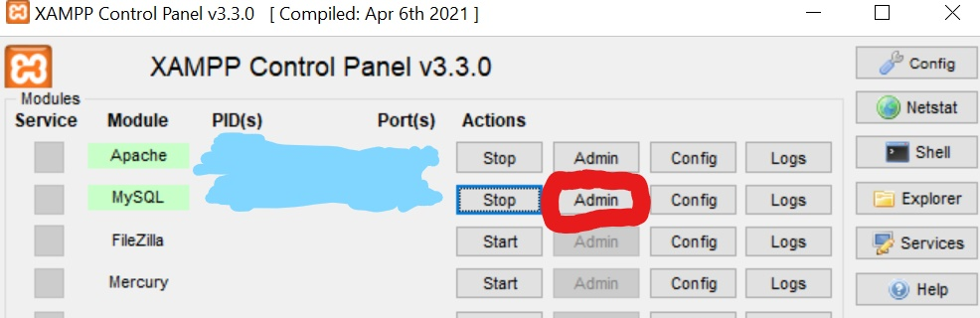
Vytvoření DB - vstup

Slide 13
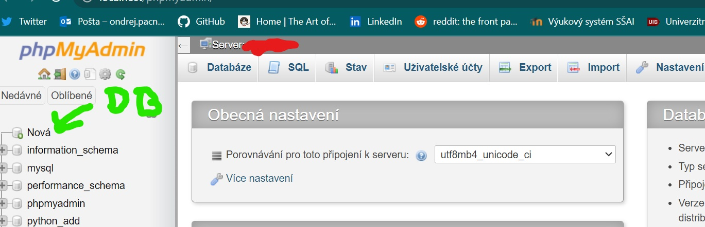
Vytvoření DB – Tvorba DB

Slide 14
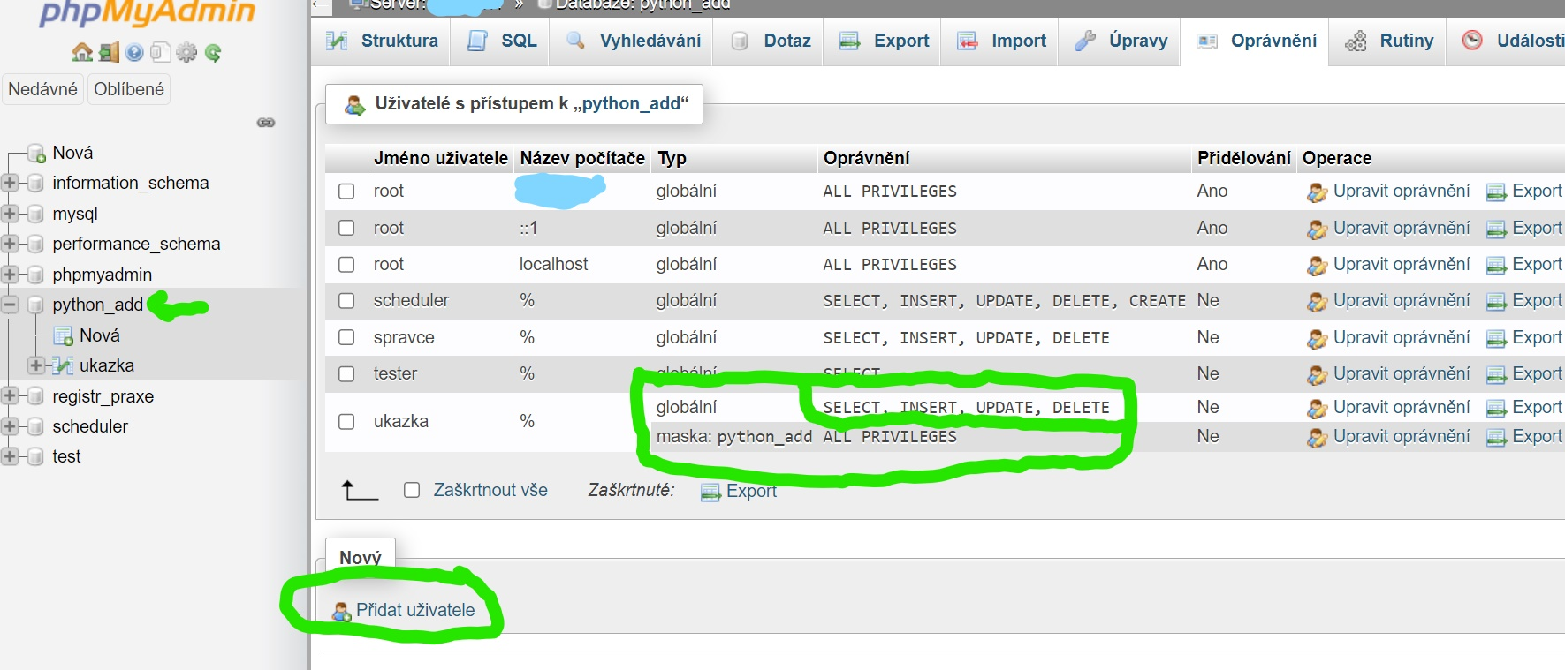
Vytvoření DB - uživatel
Po vytvoření DB je nejjednodušší ji otevřít a kliknout na oprávnění a zde jej vytvořit + nastavit oprávnění

Slide 15
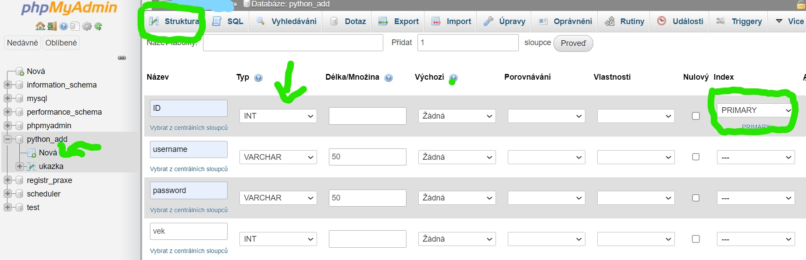
DB – tvorba tabulky
Je potřeba definovat sloupce
Pro ID je nutné mít PRIMARY KEY

Slide 16
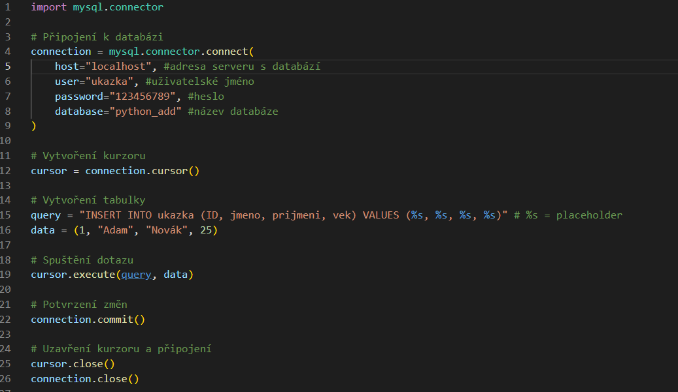
Python a DB
Pro práci pythonu s DB je potřeba importovat modul a přihlásit se do DB s uživatelskými credentials

Slide 17
Externí DB - Endora

Slide 18
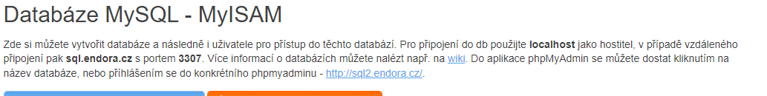
Postup
Prakticky stejný, jen není potřeba XAMPP
Je potřeba otevřít DB na site – například endura cz má MyISAM
Zde je potřeba se podívat na postup providera pro připojení k db. Například endura vyžaduje vzdálený přístup z adresy zdroje vstupu – aka IP
Notes:
Pokud máte lokál, je to Vaše IP

Slide 19
Všechno další
To je za zlatého bludišťáka

Slide 20

Es ist Schluss

